Slide 1
Statistica: Valori medi

Slide 2
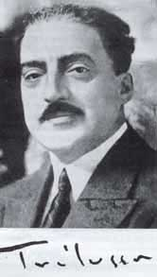
Un video per ‘inquadrare’ il tema
‘La statistica’
di Trilussa,
poeta romano 1871 - 1950

Slide 3

La statistica di Trilussa

Slide 4
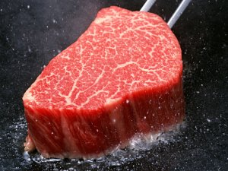
Perché ‘la media’?
Perché grafici e tabelle sono ‘ingombranti’, lunghi da leggere e da riprodurre per analizzare le risposte di una collettività, perciò si cerca di sintetizzare tutte le risposte con un solo dato.
Il più noto è la media, che, come dice il poeta, ‘rende tutti uguali’.
Anche oggi il consumo medio di carne pro capite si calcola sempre nello stesso modo: si divide la carne totale consumata per il numero di abitanti, … anche se ci sono i vegetariani.
Nel 2019 il consumo medio di carne è stato di 79 chilogrammi pro capite.

Slide 5
Attività 1. Media
Esplora la media
Completa la scheda1 di lavoro per descrivere con la media gli esiti di piccole indagini statistiche.

Slide 6
Che cosa hai trovato?
La media.
La media pesata
La media di dati suddivisi in classi.
Calcolo della media con il tascabile e con il foglio di calcolo.
Proprietà della media.
Alcune riflessioni sul lavoro svolto

Slide 7
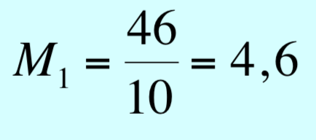
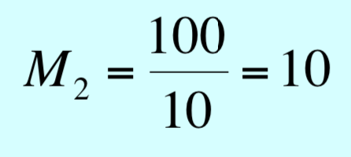

La media
I voti di 10 studenti
4 4 4 4 4½ 4½ 4½ 5 5½ 6
La somma S dei voti
S = 4 + 4 + 4 + 4 + 4,5 + 4,5 + 4,5 + 5 + 5,5 + 6 = 46
La media M₁
Può sintetizzare solo dati numerici
Se trovo 60 al posto di 6, la media diventa
È influenzata da un dato anomalo
Sostituire solo 6 con 60, molto più grande degli altri dati, ha fatto passare la media da 4,6 a 10.

Slide 8
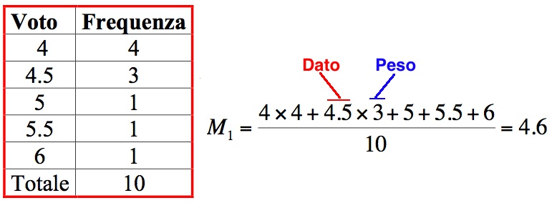

La media pesata
È come avere 10 ragazze alte 165cm.
10 ragazze hanno altezza media 165 cm.
15 ragazzi hanno altezza media 175 cm.
Come calcoli l’altezza media M della classe?
Altezza | Frequenza
165 | 10
175 | 15
Totale | 25

Slide 9
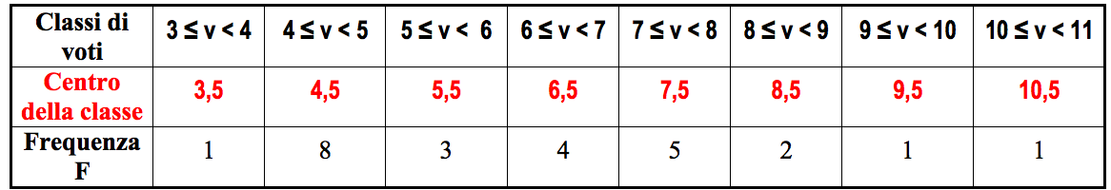
Media di dati suddivisi in classi
Con il tascabile Media M₃ = 6,26.
SEQUENZA DI TASTI
( 3.5 + 4.5 × 8 + 5.5 × 3 + 6.5 × 4 + 7.5 × 5 + 8.5 × 2 + 9.5 + 10.5) ÷ 25 =

Slide 10
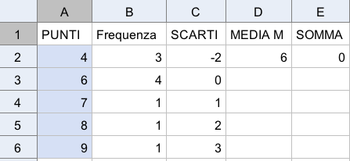
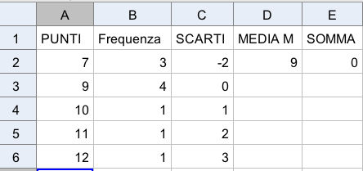
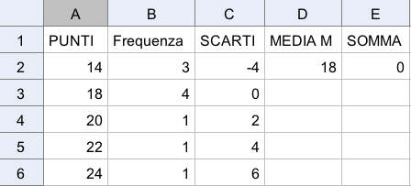
Media con il foglio di calcolo
+3
×2
+3
×2

Slide 11


Calcolare media e somma degli scarti con il foglio di calcolo

Slide 12
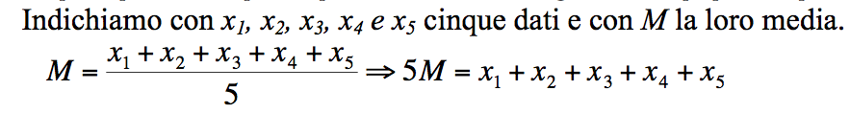
Proprietà della media

Slide 13
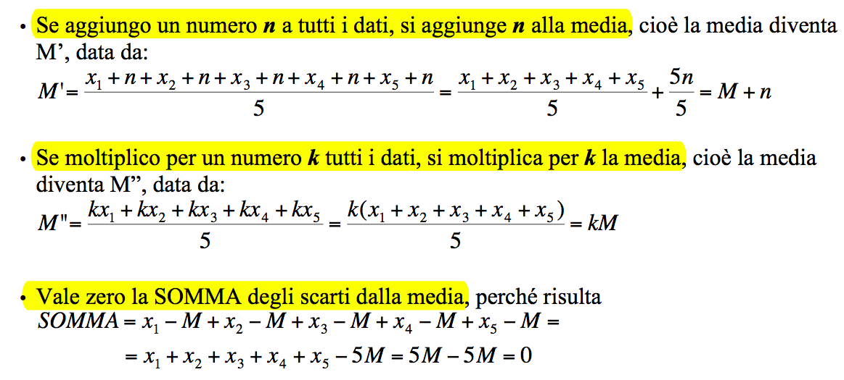
Tre proprietà della media

